Slide 1

LibreOffice 4.0の新機能
OGASAWARA, Naruhiko
LibreOffice日本語チーム

Slide 2
自己紹介
小笠原 徳彦 (OGASAWARA, Naruhiko)
  この字で「なるひこ」と読むのはちょっと珍しいかも
  Email: naruoga@gmail.com / @naru0ga (zero, not O)
LibreOffice日本語チームメンバー
  一番のアクティビティは翻訳
  あとOSCとかのお手伝いもちょこちょこ
  Facebookの「LibreOffice勉強会の会」ページ立ちあげ
  このテンプレートスライドを日本語化してgithubで配ってます
    https://github.com/naruoga/KantoLibreOffice
  10月のLibreOffice Conference 2012 Berlinで発表しました

Slide 3
LibreOffice 4.0ってどんなバージョン？
すごいぜ……
3.6の次が4.0かよ……
なにが変わったんだろうか……
ざわ…ざわ…

Slide 4
実のところ
機能追加はそんなに派手じゃないです
  「4.0」という名前のわりにはね
でもかなり期待していいリリース
  コア部分に頑張って手を入れてきた印象
  「パフォーマンス向上」「互換性向上」が旗印
実際大きく変わったのはUNO API
  でも今日は割愛
  きっといつか誰かしゃべってくれるんじゃないかなー

Slide 5
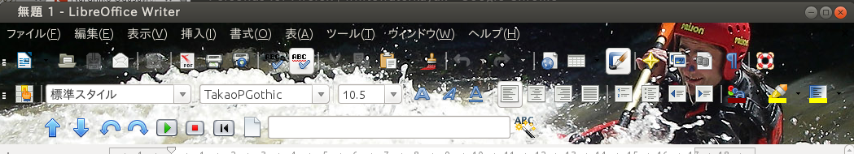
全体的な注目機能をピックアップ（ユーザー視点）①
テンプレート機能の強化
  みんなで日本語テンプレートいっぱい作ろうぜ！
Persona対応
  Firefoxの提供する着せ替え機能が利用可能に
  http://www.mozilla.jp/firefox/personas/
    ぼくのお気に入りはhttp://www.getpersonas.com/ja/persona/491800 （聞いてない）
  オレオレPersonaをFirefoxのサイトに上げればLibreOfficeがオレ色に染まるぜ！
    と書いとくと誰か作り方勉強会ネタにしてくれんかな

Slide 6
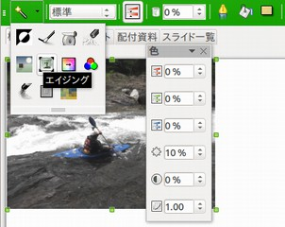
全体的な注目機能をピックアップ（ユーザー視点）②
フィルターの大幅強化
  Visioのフィルターとか「オレの読めないVisioファイルはない」とかいってる
  MS Publisher （ユーザーいるんだ^^;）のフィルター追加とか
  代わりにもう消えゆくアプリのフィルターはお掃除されました
図の編集機能の強化
  なんかツールバー出るようになった。便利便利

Slide 7
アプリ別：Writer
面白いのがちらほらと

Slide 8
LibreLogo !!!
LogoというのはMITの人工知能研究所でシーモア・パパートという先生が作ったプログラミング言語
  「子どもたちが自ら体得した法則こそが真の学びとなる」という「構成主義」に基づき、……
  というウンチクを語らせると長いので省略
WriterでLogoのプログラムを書いて、タートルグラフィックスで遊べるようにしたのが「LibreLogo」
  元々は拡張機能だったんだけど、なぜかCoreに採用
  なんで？
    多分文教用途への食い込みを考えているのでは
    まあ、デモ映えはしますね :)

Slide 9
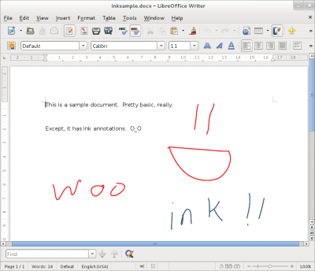
MS Officeインポート強化
MS RTF Math フォーマット対応
インク注釈のインポート対応
その他諸々
日本語のテストは多分不十分
だからみんないろいろがんばろう

Slide 10
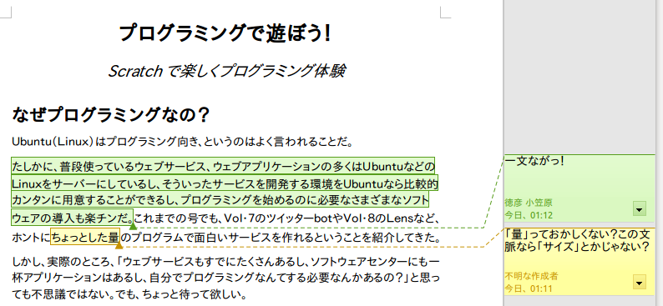
範囲指定しての注釈
できなかったの知らなかった（ぉ
  MS Officeでは昔からあった機能（よね？
  けどまあ、できたのはいいことだ

Slide 11
アプリ別：Calc
オレのCalcは火傷するほど速いぜ？

Slide 12
パフォーマンス！ パフォーマンス！
セル内計算の結果をセーブ時にキャッシュしておき、ロード時に読み込むようにして立ち上がり時のセル内計算時間を短縮
  Excelでは昔からやっていたがCalcでもやっと実装された
  なのでODSだけじゃなくてXLSXでも有効
  複雑なセル参照があるようなシートの場合、速度差は2倍程度に及ぶことも！ （info from Calc hacker Koheiさん）
それ以外にもODSを開く時間が早くなったよとか書いてある

Slide 13
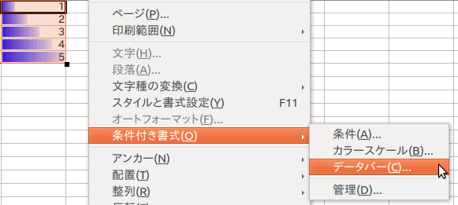

条件付き書式の強化
カラースケールや
データバーのUIが
超簡単になった
  XLSXからのイン
  ポートもできるよ
  うになったよ〜！
アイコンセットもサポートされたけど
見つけにくいです……
  上の「条件付き書式」の「条件」から
  選んであーたらこーたら
  これも次のバージョンでは表に出てくるかな？
それ以外も条件付き書式周りはちょこちょこ変わってますよっと

Slide 14
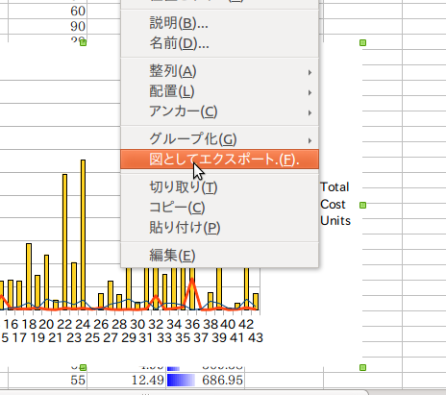
グラフ機能もちょっと強化
グラフを右クリックで「図としてエクスポート」が可能に！
  PDFとかPNGとかSVGとかにグラフ単体を出力できる
  Webで使ったりするのに便利かな？

Slide 15
その他いろいろ……
Calcの「データ」→「XMLソース…」が便利そう
  XMLのタグを解析してちゃんとセルに当てはめてくれる機能……っぽいです
  UIもけっこうよくできてるらしいです
  いいサンプルがなくて紹介できなかったので詳しくは
  https://wiki.documentfoundation.org/Development
  /Calc/XMLSource
  見てちょうだいな
さりげにGnumericフォーマットのインポートがサポートされました
  ……で？ とかいわないでね(^^;
セル内関数も増えてます。Excelに負けるな！

Slide 16
アプリ別：Impress
やっぱImpressリモートっしょ！

Slide 17
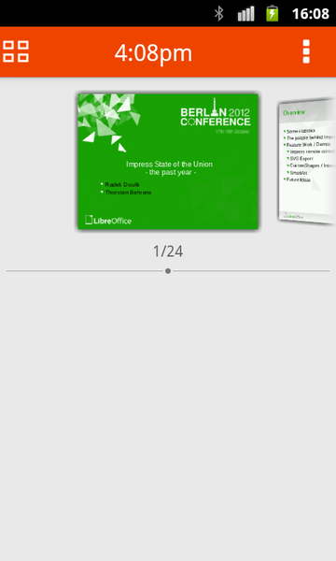
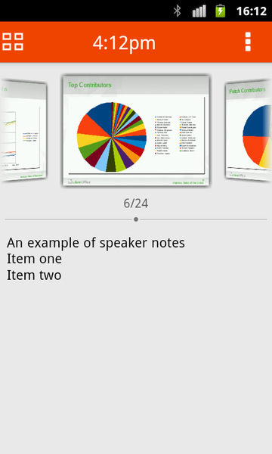

Impress リモート！
Bluetooth （WiFiも可）で接続
されたAndroid端末をリモコン
にしてImpressでプレゼン！
  超未来感覚！
  Google Playでの正式配布
  も始まった！
  https://play.google.com/store/apps/details?
  id=org.libreoffice.impressremote
  だがしかし……
    今サポートされてる環境はLinuxのごく限られた環境
      openSUSE用OBSビルドとDebian Experimental
    繋がらない環境で間違ってPC側で「Impressリモート」の画面を上げたが最後閉じることができず強制終了しかない（ぉ

Slide 18
え、こんだけ？
大事なの一個忘れてました。今回、機能拡張から昇格した「ツール」→「プレゼンテーションの軽量化」は便利です。使えます。
それ以外は……
うーん、強いていえば、さっき紹介した画像加工のツールボックスとかはこっちでも使えます
Linuxユーザーだけの話ですが、埋め込み動画のプレビューができるようになりましたよ。よかったね。
全体の話ですけど、テンプレ機能が強化されたので一番嬉しいのはImpressかもしれませんね。

Slide 19
Draw と Base
は、ぼくが力尽きたので終了（ぉ

Slide 20
と、いうことで
無事リリースされました！ ぱちぱちぱちぱち！
http://www.mail-archive.com/announce@ja.libreoffice.org
/msg00096.html
リリースノート読め！ つか読んで！
https://wiki.documentfoundation.org/ReleaseNotes/4.0
  今絶賛日本語訳作業中 （のはず）
最初の(.0 ポイントゼロ）リリースだからどうしてもバグはある
  バグみっけたらバグレポしませう。やり方は聞いてちょ
  どうも開発者にはマカーが足りないらしいのでOS Xなバグレポは喜ばれる（かも）

Slide 21
個人的な感想
（APIを除いては）堅実に使い勝手の良さを狙ったリリース
  パフォーマンス向上に非常に力を入れている
  「どんなに機能が山盛りでも、遅かったら誰も使わない」
でもそれには内部の大きな書き換えが伴ってるので、最初は暴れん坊将軍の可能性は高いと想像
  地雷踏みたい積極的に貢献したい人はどんどん使ってバグレポしよう
  安定志向の人は4.0.2~4.0.3あたりまで待ってもいいかも

Slide 22
4.0.0リリースおめでとうございます！
… 使うときには開発チームへの感謝を忘れずに！
… そして普段からLibreOfficeを使っていただいている皆さんもありがとうございます！ 今後ともヨロシク！

